Slide 1
ZÁKLADY KRYPTOLOGIE

Slide 2
KRYPTOLOGIE
= nauka o šifrování

Slide 3
Důvody šifrování
zabezpečení dat a tajných informací (choulostivá data o osobách, vědecké objevy, hesla, …)
tajná korespondence (např. válečné depeše, milostná psaníčka, …)

Slide 4
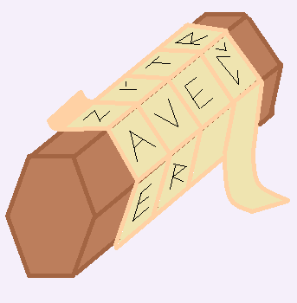
Pohled do historie
Skytala

Slide 5
Odvětví kryptologie
Kryptografie
Steganografie
Kryptoanalýza

Slide 6
Steganografie
steganos = schovaný, graphein = psát
utajování existence tajných zpráv
př.: Histiaios a oholená hlava; použití zprávy jako opasku, …

Slide 7
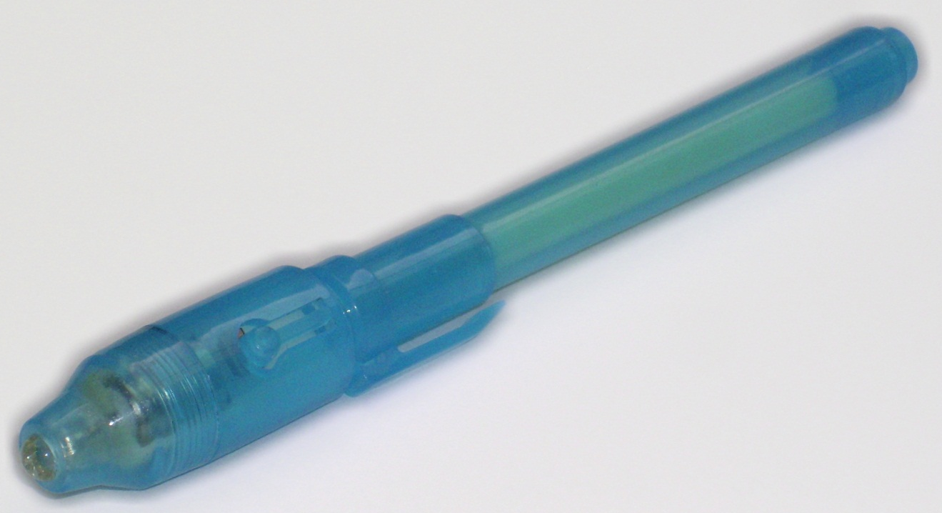
Některé steganografické metody
Neviditelný inkoust
PAŘEZ

Slide 8
Některé steganografické metody
Ukrytí textu ve změti písmen:
Skákal pes přes oves, přes zelenou louku, šel za ním myslivec, péro na klobouku.
(kapesník)
Martin Olbracht ušel kus Ameriky.
(mouka)

Slide 9
Některé steganografické metody
Ukrytí textu do obrázku
PAŘEZ

Slide 10
Kryptografie
kryptos = skrytý
změna podoby textu
domluvená pravidla šifrování účastníků komunikace
př.: Skytala (tyče o stejném průměru)

Slide 11
Kryptoanalýza
luštění tajných zpráv bez znalosti šifrovacího klíče
nutná výborná znalost jazyka, poznatků z oblasti kryptologie, dostatek trpělivosti

Slide 12
Základní pojmy
šifra = nahrazování písmen textu jinými písmeny, číslicemi nebo znaky
např: SOBOTA → 1814114190
kód = slovo, číslo nebo symbol, které nahrazuje nějaké jiné slovo nebo skupinu slov
otevřený text = srozumitelný text psaný v běžném jazyce, který chceme zašifrovat

Slide 13
Základní pojmy
šifrový text = text po zašifrování, jeví se jako náhodná kombinace znaků
klíč = souhrn pravidel, podle kterých probíhá šifrování; musí ho znát příjemce a odesílatel; před ostatními ale musí být bezpečně utajen
např.: užití symbolů: abcdefghij
šifrovací algoritmus = postup vytváření šifrového textu

Slide 14
Základní pojmy
šifrování = převedení otevřeného textu pomocí klíče a šifrovacího algoritmu na šifrový text
dešifrování = převedení ŠT na OT, příjemce zprávy musí znát klíč i algoritmus, který použil odesílatel
luštění = převedení ŠT na OT bez znalosti klíče a pravidel
kódování = převod textu do podoby vhodné pro vysílání elektrických, zvukových nebo optických signálů (Morseovka, binární kód)

Slide 15
Základy šifrování
SUBSTITUČNÍ ŠIFRY
TRANSPOZIČNÍ ŠIFRY
nejrozšířenější
záměna znaků OT za znaky šifrové abecedy (písmena, čísla, symboly, …)
změna pořadí znaků v OT podle určitých pravidel
počet a tvar znaků OT je stejný jako u ŠT

Slide 16
Substituční šifry
Jednoduchá záměna = jediná šifrovací abeceda
Převodová tabulka:
př.: OT: Sabina
ŠT: HZYRMZ
OT: | a | b | c | d | e | f | g | h | i | j | k | l | m | n | o | p | q | r | s | t | u | v | w | x | y | z
ŠA: | Z | Y | X | W | V | U | T | S | R | Q | P | O | N | M | L | K | J | I | H | G | F | E | D | C | B | A

Slide 17
Substituční tabulky
OT: | a | b | c | d | e | f | g | h | i | j | k | l | m | n | o | p | q | r | s | t | u | v | w | x | y | z
ŠA: | H | I | J | K | L | M | N | O | P | Q | R | S | T | U | V | W | X | Y | Z | A | B | C | D | E | F | G
OT: | a | b | c | d | e | f | g | h | i | j | k | l | m | n | o | p | q | r | s | t | u | v | w | x | y | z
ŠA: | X | S | A | D | Z | R | F | P | J | W | C | Q | T | E | Y | M | B | K | H | N | O | U | G | L | V | I
OT: | a | b | c | d | e | f | g | h | i | j | k | l | m | n | o | p | q | r | s | t | u | v | w | x | y | z
ŠA: | N | O | P | Q | R | S | T | U | V | W | X | Y | Z | A | B | C | D | E | F | G | H | I | J | K | L | M
OT: | a | b | c | d | e | f | g | h | i | j | k | l | m | n | o | p | q | r | s | t | u | v | w | x | y | z
ŠA: | a | b | c | d | e | f | g | h | i | j | k | l | m | n | o | p | q | r | s | t | u | v | w | x | y | z

Slide 18
Dešifrování
Stejný princip jako u šifrování, ale opačný postup hledání znaků
př.: ŠT: WVKWHYLGLT
OT: PODPAREZEM → pod pařezem
OT: | a | b | c | d | e | f | g | h | i | j | k | l | m | n | o | p | q | r | s | t | u | v | w | x | y | z
ŠA: | H | I | J | K | L | M | N | O | P | Q | R | S | T | U | V | W | X | Y | Z | A | B | C | D | E | F | G

Slide 19
Transpoziční šifry
Text psaný pozpátku
př.: OT: HAJKOVA
ŠT: AVOKJAH
Střídání první a poslední pozice
př.: OT: heslo je klokan → 13 pozic
ŠT:
H
S
O
E
L
K
N
A
O
K
J
L
E

Slide 20
Transpoziční šifry
Zápis „ob tři“ pozice:
OT: TRANSPOZICE → 11 pozic
ŠT:
Šifrovací systém podle plotu:
OT: hledej kolem studny
ŠT: HELTY LDJOE SUNEK MD
T
N
O
C
R
S
Z
E
A
P
I
H |  |  |  | E |  |  |  | L |  |  |  | T |  |  |  | Y
 | L |  | D |  | J |  | O |  | E |  | S |  | U |  | N
 |  | E |  |  |  | K |  |  |  | M |  |  |  | D

Slide 21
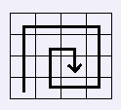
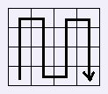
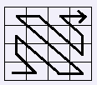

Další transpoziční tabulky
Zápis znaků OT do tabulky po směru šipek → ŠT čteme po řádcích
př.:
ŠT: LOJES TAOEU NRHGNA
L | O | J | E
S | T | A | O
E | U | N | R
H | G | N | A

Slide 22
Dešifrování
u jednoduchých transpozic čteme text podle dohodnutého pravidla
u tabulkových transpozic musíme nejprve připravit vhodnou tabulku, zapsat do ní ŠT po řádcích a OT přečíst podle předem dohodnutého pravidla

Slide 23
Dešifrování
př.: ŠT: KHRNI SROOE EAYVZ STNSE NAAJJ
→ 25 znaků → tabulka 5x5
OT: naše tajná skrýš je v ohrožení
K | H | R | N | I
S | R | O | O | E
E | A | Y | V | Z
S | T | N | S | E
N | A | A | J | J

Slide 24
Zdroje
PELÁNEK, Radek. Hlavolamikon: [sbírka hlavolamů, hádanek, šifer a logických úloh]. Brno: Computer Press, 2014. ISBN 978-80-251-4303-2.
HÁJKOVÁ, S. Luštění transpozičních šifer s podporou počítače. Hradec Králové, 2014. Bakalářská práce na Přírodovědecké fakultě Univerzity Hradec Králové. Vedoucí bakalářské práce PhDr. Michal Musílek, Ph.D. 41 s.

